Slide 1
프로그래밍 수행평가 Baskin_Rabins_31
10210 김우민

Slide 2
목차
작품소개
작품 설명 main, Player, AI
작품 기능

Slide 3
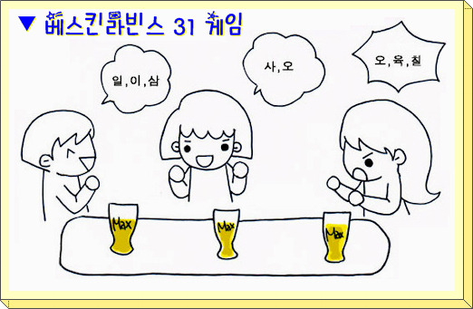
작품소개
베스킨라빈스 31 주로 술게임에서 많이 거론되는 이 게임은 이렇게 진행됩니다.
1. 1부터 시작해서 31까지 번갈아가면서 숫자를 부릅니다.
2. 한번에 최대 3번까지 연속된 숫자를 부를 수 있습니다.
3. 31을 말하는 사용자가 게임에서 패배합니다.

Slide 4
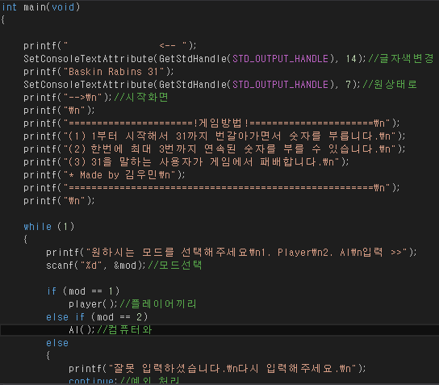
작품 설명 main
메인함수 부분
에는 첫 화면
출력과 모드선택
을 하고
선택한 모드를
따라서 알맞은
함수를 사용해
플레이 할 수
있도록 하였습
니다.

Slide 5
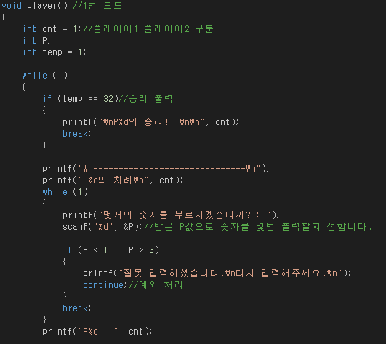
작품 설명 player
1번째 모드인
플레이어 모드는
오프라인에서
두명의 사용자가
번갈아 숫자를
부르며 플레이하는
방식으로 만들었
습니다.

Slide 6
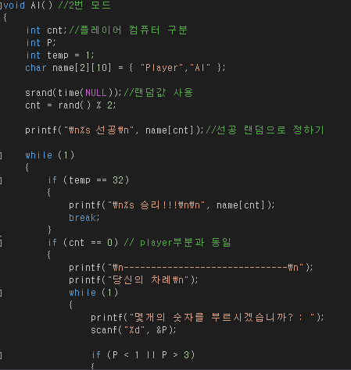
작품 설명 AI
2번째 모드인 컴퓨터
와 플레이하는 모드는
랜덤값을 받아서
랜덤으로 선공을
정하고 플레이어는
숫자를 입력하여서
플레이하고 컴퓨터는
1~3의 숫자가 랜덤으로
정해지며 플레이하게
만들었습니다.

Slide 7
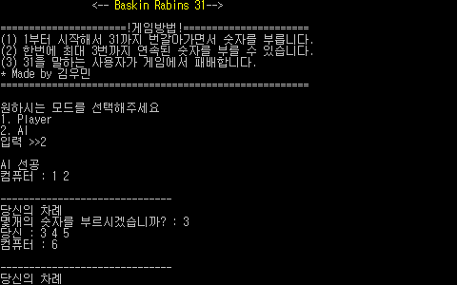
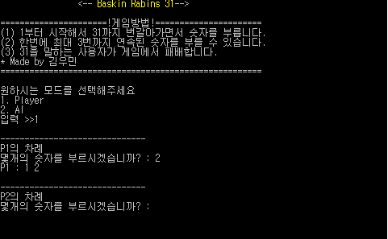
작품 기능
단순히 플레이어 끼리의 게임만 만든것이 아니라 컴퓨터와의 대결도 할수있도록 프로그래밍 하여서 좀더 다채로운
플레이가 가능하게 하였습니다.
AI Player

